Slide 1
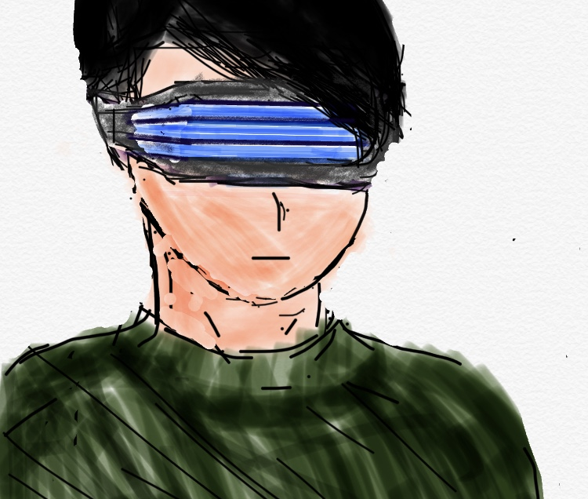
進捗報告
B4 VRトレーニング班 石田 豊
2020/05/28
19ページ

Slide 2
目次
研究テーマ
研究の背景
研究の目的・目標
進捗報告

Slide 3
研究テーマ
VR異性間コミュニケーションスキルトレーニング 自己紹介音声の魅力推定
1

Slide 4
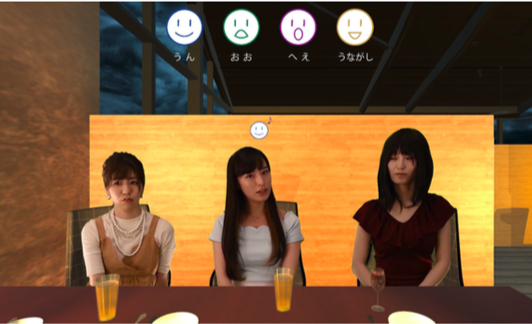
VR異性間 コミュニケーションスキルトレーニングとは
2

Slide 5
研究の背景
全国の15～34歳の男女10,304人を対象に、異性とのコミュニケーションが苦手かを調査[1].男性は全体で50%、女性は46.7%が苦手と回答
異性間コミュニケーショントレーニングの需要
株式会社明治安田生活福祉研究所による「2017年 男女交際・結婚に関する意識調査」[1]
https://www.myri.co.jp/research/report/pdf/myilw_report_2017_01.pdf (閲覧日2020年5月5日).
3

Slide 6
自己紹介の魅力推定について
4

Slide 7
先行研究 好感度推定に関する研究
堀池ら[2]の実験ではF0とスペクトル包絡が好感度に寄与していることを証明した。
神山ら[3]の研究では、電話応対の好感度モデルを従来システムからニューラルネットワークでのモデル構築で精度を向上させた。(最大誤り削減率12%)
[2]堀池梓哉,森勢将雅,”音響特徴量と抑揚の操作が発話音声の好感度に与える影響の分析”,
日本音響学会講演論文集 2-q-27(2019.9)
[3]神山歩相名,安藤 厚志,増村 亮,小橋川 哲,青野 裕司,
”アノテータのラベル付与能力を考慮した電話応対音声の好感度推定モデル学習法の検討”,
電子情報通信学会技術研究報告 = IEICE technical report : 信学技報, 2019-03, Vol.118(495), pp.197-202
5
Notes:
どの音響特徴量を使い、どのような手法を使って好感度推定を行うのかを調査。「２」F0とスペクトル包絡。「3」OSで特徴量選択、どの音響特徴量を使うかは機械学習任せ。NN

Slide 8
先行研究と本研究の比較①
堀池ら[2]の実験
好感度 = 他者に良い印象を与える度合い
発話内容: 「桜がきれいです，あなたを愛しています，世界はすばらしいですね，会えてよかったですね.」
評価者: 男性5名、女性１名
6

Slide 9
先行研究と本研究の比較②
神山ら[3]の研究
好感度 = コンタクトセンタのオペレータの応対の印象
発話内容:長時間の応対音声
評価者: オペレータ4 名
7

Slide 10
先行研究と本研究の比較➂
・自己紹介の魅力推定
好感度 = 聞き手(女性)に好意を持たれる度合い
発話内容: 「初めまして、斎藤勇太って言います。勇太って呼んでください。趣味はサッカーです。今日はみんなと仲良くできれば嬉しいです。よろしくお願いします。」
評価者: 女性のみ(人数は今後決定)
8

Slide 11
先行研究の問題点
堀池ら[2]で使用された音響特徴量。話速などを取り入れることでモデルの精度を向上。
神山ら[3]と同じ手法をとる予定であるが、好感度の対象が異なるため、そのまま本研究に応用できるのか検証する必要がある。
9

Slide 12
研究の目的・目標
・先行研究での音響特徴量や手法を参考にし、本研究に有効か検証する。
・VRでの自己紹介トレーニング
好意を持たれる自己紹介スキルの獲得
10
Notes:
問題はなにか、精度の問題、交際目的の好感度、
問題対象、時間の問題、有効、対象が微妙に違うから
検証する

Slide 13
進捗報告
11

Slide 14
研究計画
5〜7月
クラウドソーシングによる音声収録
女性評価者による好感度評価実験
好感度推定モデルの作成・評価
8〜10月
VR環境の構築・モデル搭載
VRシステムの評価実験
11月〜12月
卒業論文を仕上げる
12

Slide 15
クラウドソーシングによる音声収録
スマホで録音した音声(計150音声)
年代は20から30代に限定
データの偏りを防ぐため、読み方を指定して
３パターンの収録
13

Slide 16
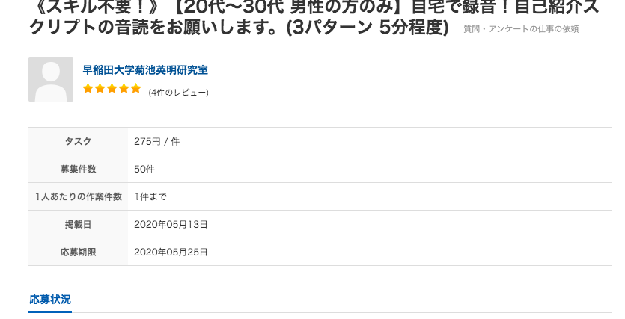
14

Slide 17
クラウドソーシングの利用理由
スマホでのアプリ利用を想定しているため
音声データを手っ取り早く複数の人から集めたい
15

Slide 18

自己紹介音声
知っている人の前
ふざけた自己紹介
知らない人の前
16

Slide 19
クラウドソーシングのデメリット
音質が一定でない
クラウドワークスを利用、作業者と連絡取りにくい
タスク型は作業者と相談なしでスタートされる
17

Slide 20
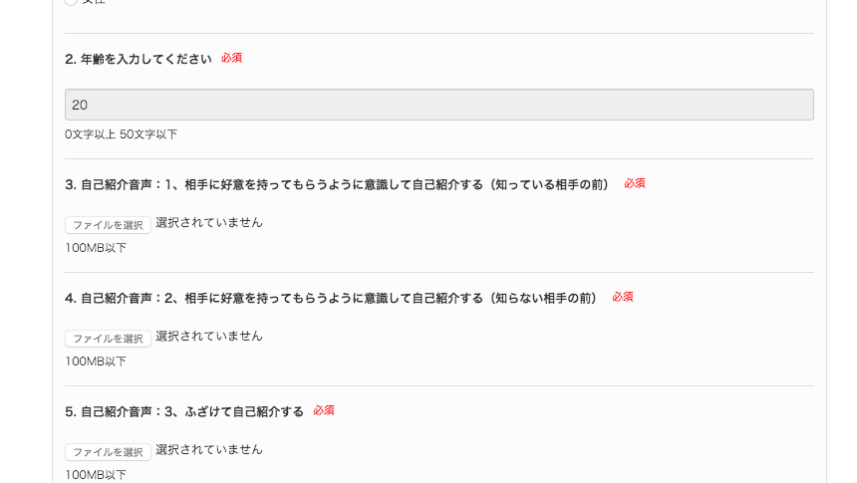
18

Slide 21
女性評価者による好感度評価実験
評価サイトの作成
合コンの場面を想定して好感度を評価(7段階)
女性の性格傾向も今後のため取得
19
Notes:
性格傾向、何の性格傾向なの
交際相手を目的に来た気持ちで、

Slide 22
女性の性格傾向の取得
様々な女性の好感度推定器を作成するため、取得
TIPI-J[4]を使用する
「外向性の高い女性はあなたの自己紹介をとても良いと評価しました。」のようなアウトプットを想定。
[4]小塩真司 ,阿部晋吾 ,カトローニ ピノ,’日本語版Ten Item Personality Inventory(TIPI-J)作成の試み’,
パーソナリティ研究, 2012, Vol.21(1), pp.40-52
20

Slide 23
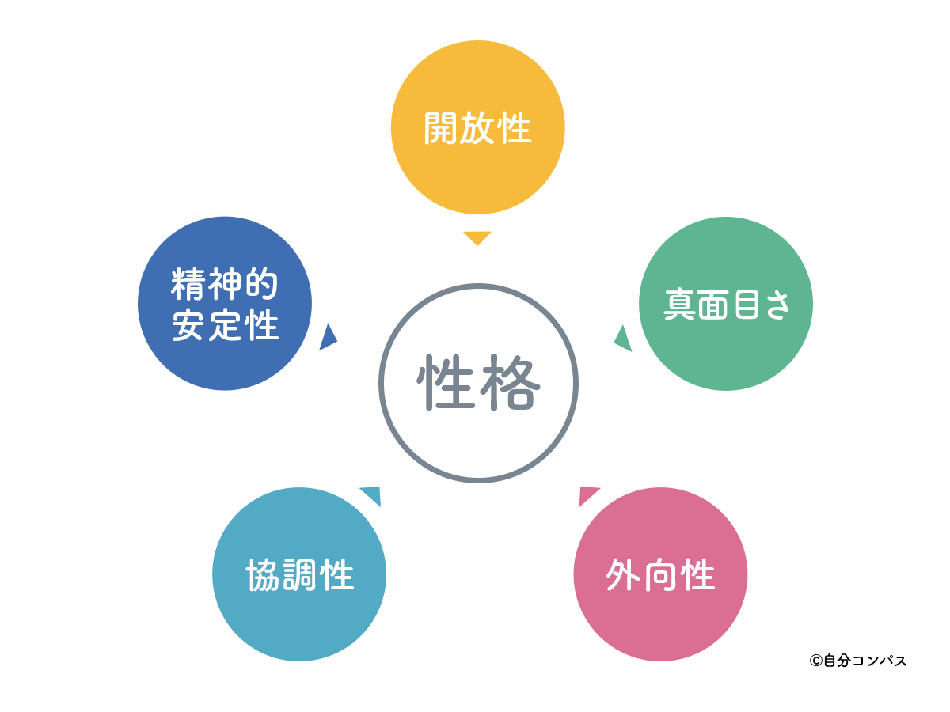
21

Slide 24
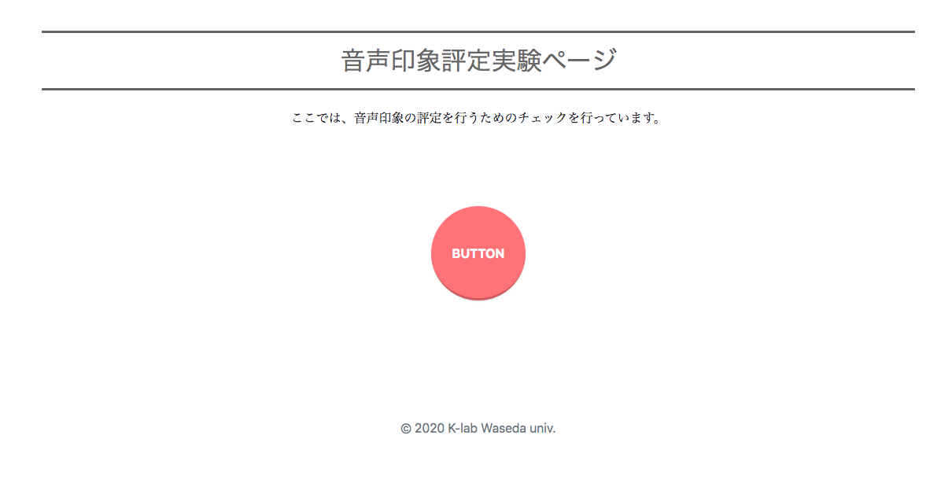
http://orfevre.lablis.net/~tokunaga/voice/
22

Slide 25
ご清聴ありがとうございました

